Slide 1

自我介紹
HW01

Slide 2
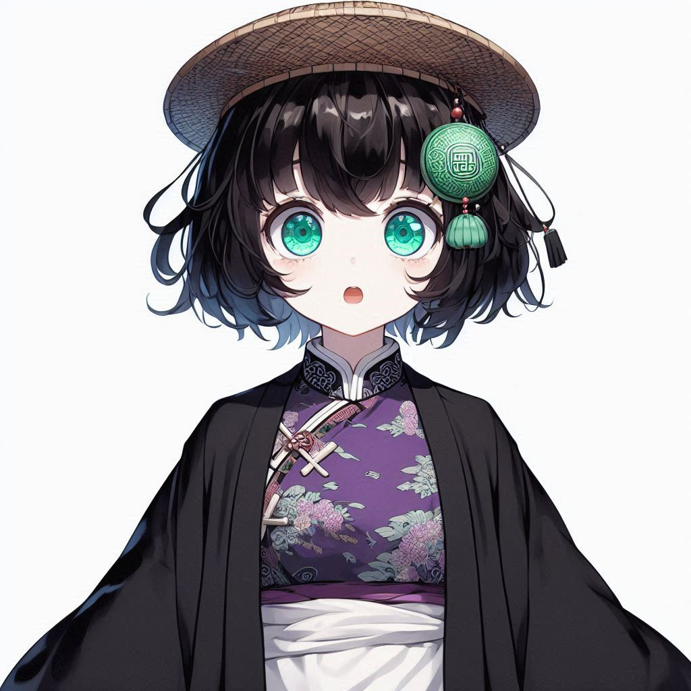
1.意外
Notes:
插圖prompt：日本動漫風格的白色的皮膚18歲殭屍女學生，頭戴紅色與黑色相間的小型傳統中國殭屍帽子，帽子帶有綠色中國符咒貼在左額頭。短黑髮，髮尾微捲，瀏海不規則。碧綠色的大眼睛，神情充滿童趣。身穿具有中國風和現代元素結合的黑色及紫色長衫，袖口及衣服細節帶有古典花紋。衣服側邊露出白色大腿，部分大腿上貼有與頭上相同的符咒。

Slide 3
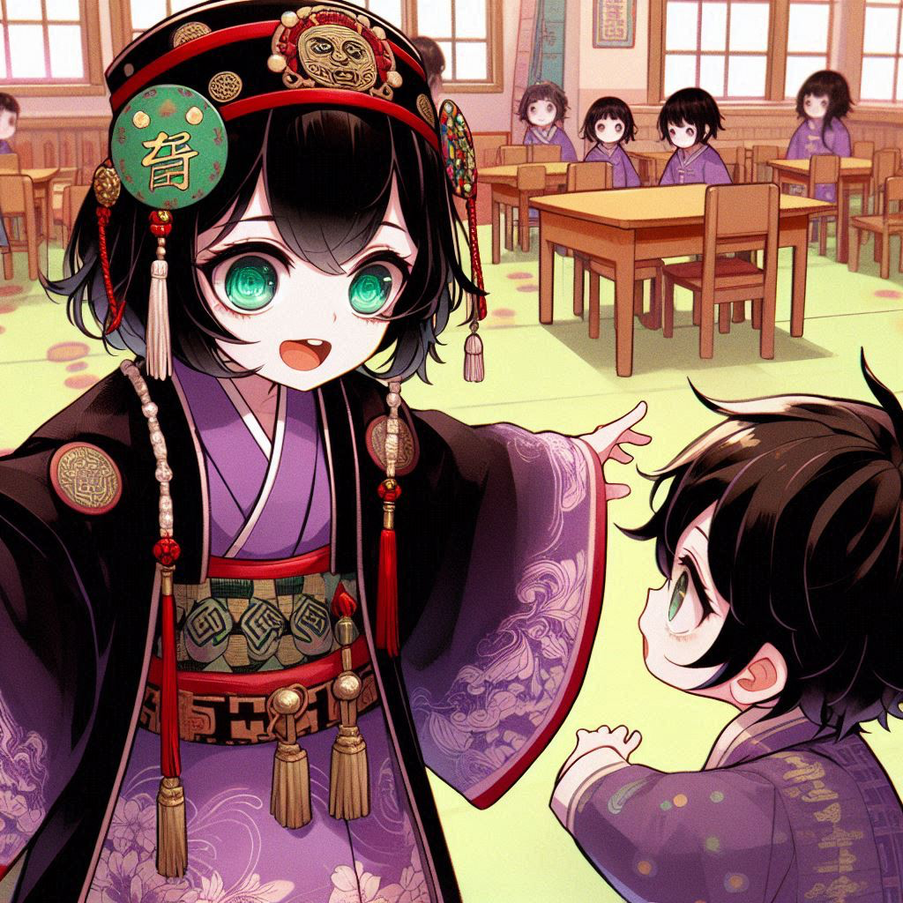
2.轉彎
Notes:
插圖prompt：日本動漫風格的白色的皮膚18歲殭屍女，在幼兒園的場景中與孩子玩耍。殭屍頭戴紅色與黑色相間的小型傳統中國殭屍帽子，帽子帶有綠色中國符咒貼在左額頭。短黑髮，髮尾微捲，瀏海不規則。碧綠色的大眼睛，神情開心。身穿具有中國風和現代元素結合的黑色及紫色長衫，袖口及衣服細節帶有古典花紋。衣服側邊露出白色大腿。

Slide 4
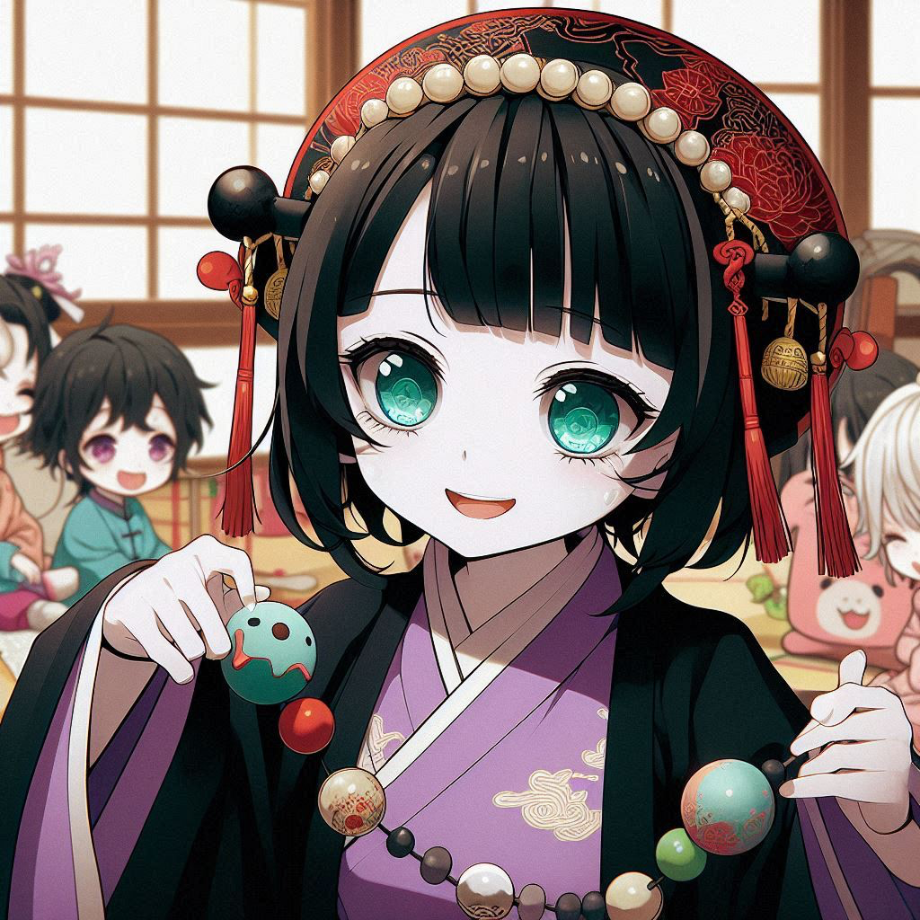
3.努力
Notes:
插圖prompt：日本動漫風格的白色的皮膚18歲殭屍女在幼兒園的場景中，用符咒變出魔法故事書與孩子玩耍。殭屍頭戴紅色與黑色相間的小型傳統中國殭屍帽子，帽子帶有綠色中國符咒貼在左額頭。短黑髮，髮尾微捲，瀏海不規則。碧綠色的大眼睛，神情開心。身穿具有中國風和現代元素結合的黑色及紫色長衫，袖口及衣服細節帶有古典花紋。衣服側邊露出白色大腿。

Slide 5
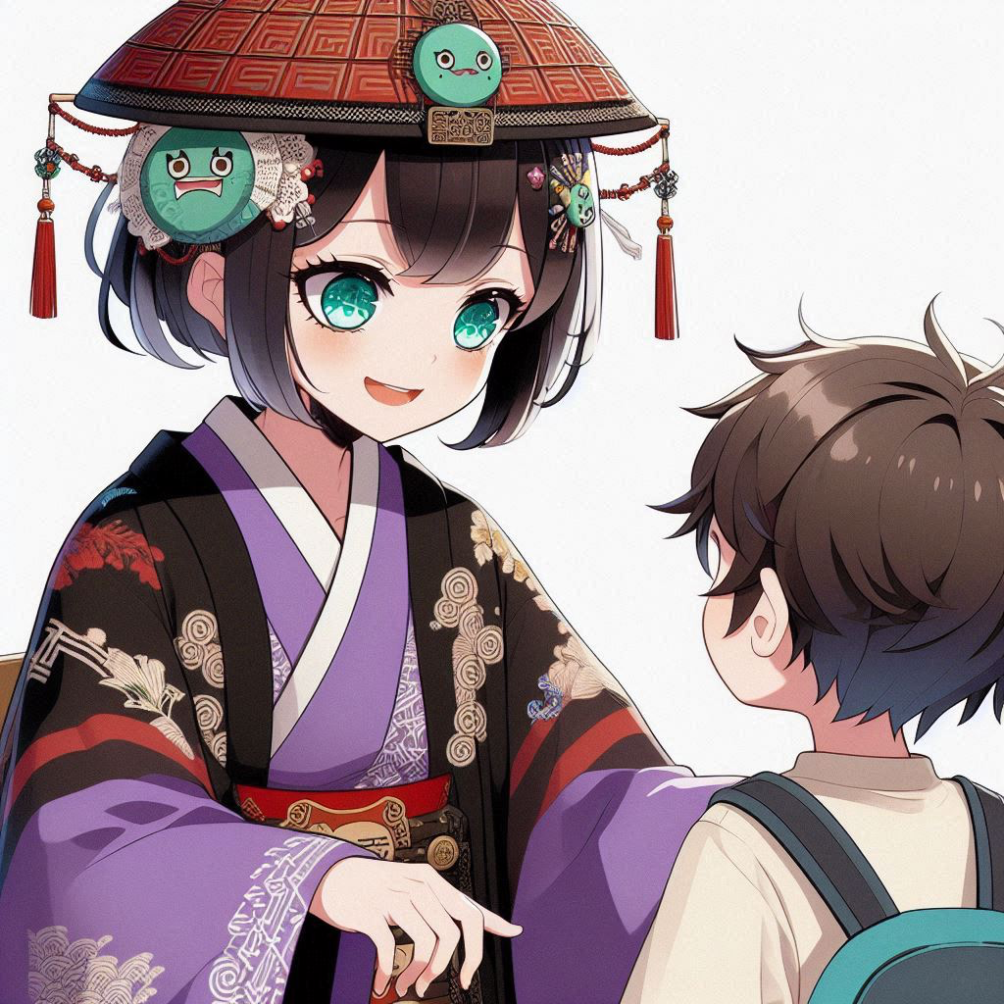
4.目標
Notes:
插圖prompt：日本動漫風格的白色的皮膚18歲殭屍女在幼兒園的場景中與孩子玩耍。殭屍頭戴紅色與黑色相間的小型傳統中國殭屍帽子，帽子帶有綠色中國符咒貼在左額頭。短黑髮，髮尾微捲，瀏海不規則。碧綠色的大眼睛，神情開心。身穿具有中國風和現代元素結合的黑色及紫色長衫，袖口及衣服細節帶有古典花紋。衣服側邊露出白色大腿。

Slide 6
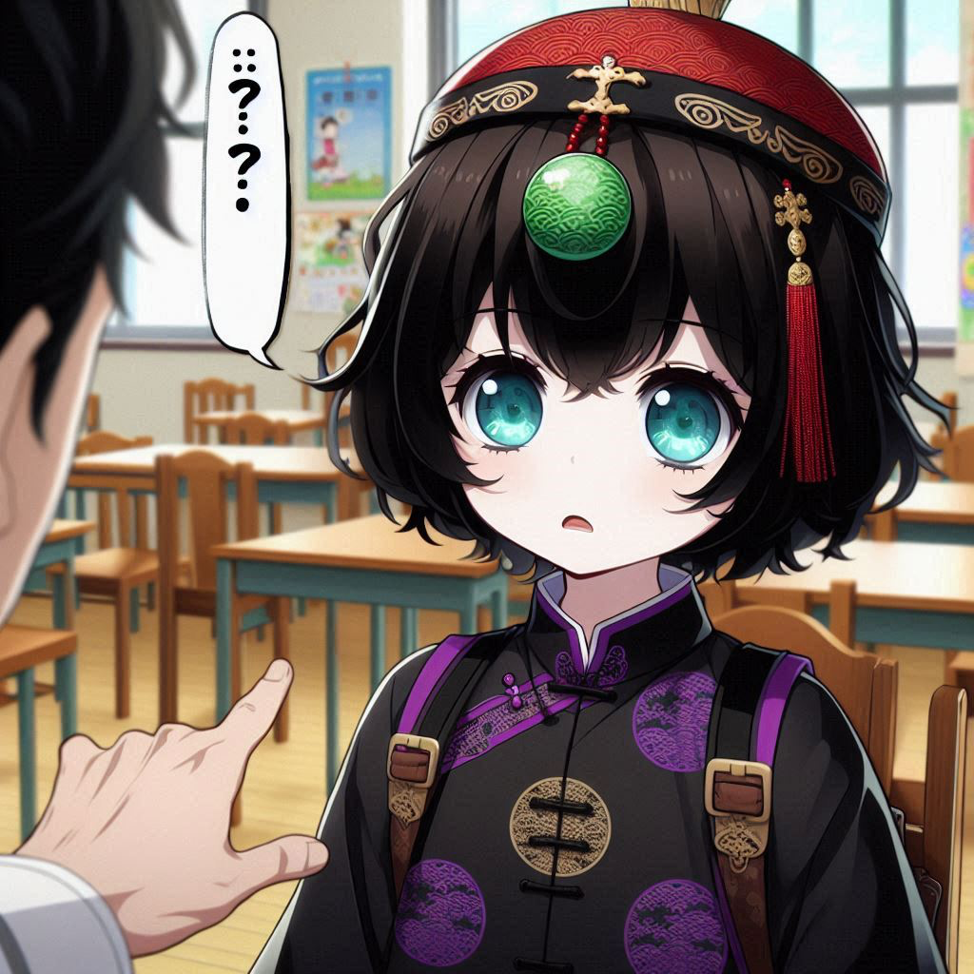
5.阻礙
Notes:
插圖prompt：日本動漫風格的白色的皮膚18歲殭屍女在幼兒園的場景中被家長質疑，神情慌張。殭屍頭戴紅色與黑色相間的小型傳統中國殭屍帽子，帽子帶有綠色中國符咒貼在左額頭。短黑髮，髮尾微捲，瀏海不規則。碧綠色的大眼睛。身穿具有中國風和現代元素結合的黑色及紫色長衫，袖口及衣服細節帶有古典花紋。衣服側邊露出白色大腿。

Slide 7
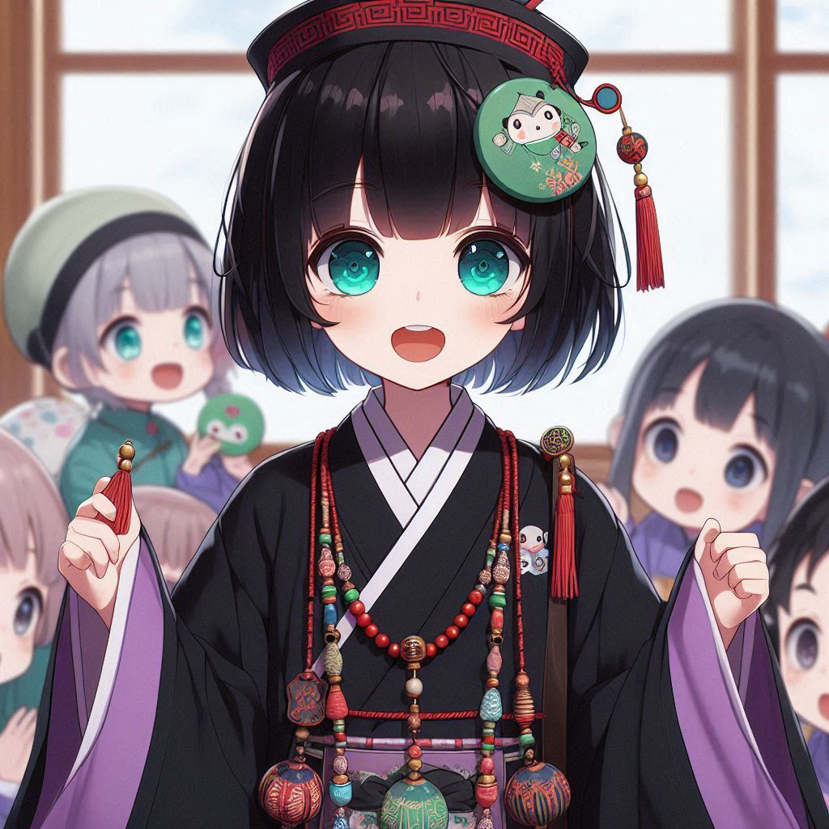
6.結果
Notes:
插圖prompt：日本動漫風格的白色的皮膚18歲殭屍女在幼兒園的場景中，用符咒變出魔法故事書與孩子玩耍。殭屍頭戴紅色與黑色相間的小型傳統中國殭屍帽子，帽子帶有綠色中國符咒貼在左額頭。短黑髮，髮尾微捲，瀏海不規則。碧綠色的大眼睛，神情開心。身穿具有中國風和現代元素結合的黑色及紫色長衫，袖口及衣服細節帶有古典花紋。衣服側邊露出白色大腿。

Slide 8
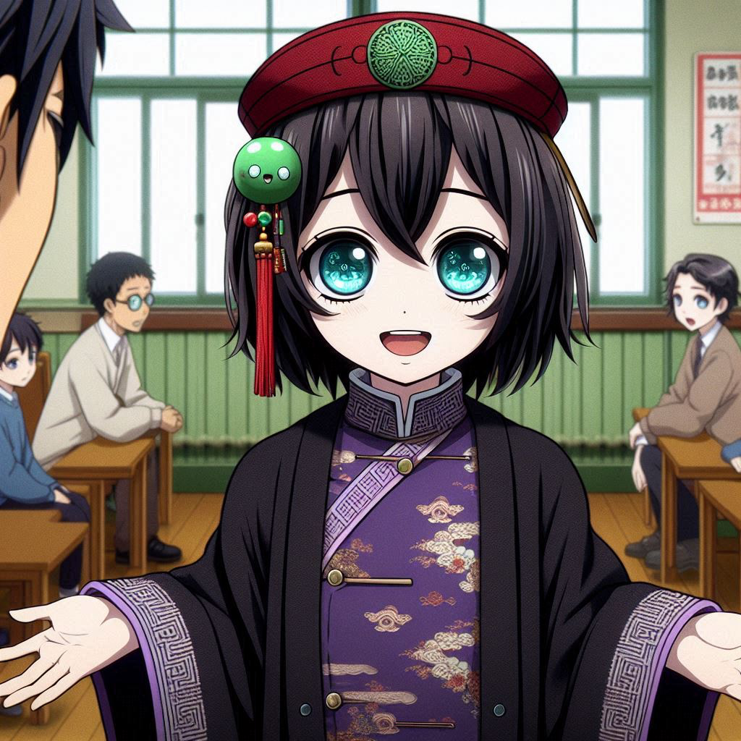
7.結局
Notes:
插圖prompt：日本動漫風格的白色的皮膚18歲殭屍女在幼兒園的場景中被家長質疑。殭屍頭戴紅色與黑色相間的小型傳統中國殭屍帽子，帽子帶有綠色中國符咒貼在左額頭。短黑髮，髮尾微捲，瀏海不規則。碧綠色的大眼睛，神情開心。身穿具有中國風和現代元素結合的黑色及紫色長衫，袖口及衣服細節帶有古典花紋。衣服側邊露出白色大腿。

